Slide 1


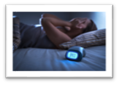


Nos Activités
Du Premier Semestre 2024 !!
Vous pouvez vous inscrire exclusivement aux ateliers indiqués dans votre « ordonnance de prévention ». Retrouvez-la dans votre compte-rendu de bilan préalablement reçu. Nous tenons à préciser que tous les ateliers mentionnés sont gratuits.
Atelier Audition
Atelier de 6 séances de 2 heures
A partir du mardi puis les 12 – 26 novembre à 9h45 – le vendredi 29 novembre à 14h et les mardis 3 et 10 décembre 2024 à 14h00
Cet atelier, animé par divers experts, vise à informer sur l'évolution de l'audition après 50 ans et propose des moyens de prévention et d'adaptation à la presbyacousie. Que ce soit par la rééducation auditive, la lecture labiale, l'utilisation d'aides techniques ou d'appareils auditifs, cet atelier s'adresse à tous, qu'ils soient appareillés ou non. Animé par une psychologue, un gériatre et avec la participation d'un audioprothésiste, d'une orthophoniste, d'un médecin ORL, et de l'Association Keditu. Rejoignez-nous pour découvrir comment prendre soin de votre audition et maintenir une qualité de vie optimale.
Atelier Sommeil
Atelier de 6 séances de 1h30 à 2 heures
A partir du jeudi 12 septembre puis les mercredis 18 – 25 septembre et 2 octobre à 15h30 puis les jeudis 10 et 17 octobre à 9h45
L'Atelier Sommeil est destiné aux personnes presentant des troubles du sommeil ou une maladie pouvant l'impacter. Explorez diverses approches pour comprendre vos besoins physiologiques et améliorer votre sommeil. Recevez des conseils avisés partagés par un médecin, un psychologue, un sophrologue et un kinésithérapeute. Joignez-vous à nous pour cet accompagnement personnalisé , et découvrez comment vous pouvez améliorer la qualité de votre sommeil.
Atelier Diététique
6 séances de 2 heures
Dates et horaires à venir.
Les ateliers nutritionnels, animés par une diététicienne, vous invitent à des moments conviviaux d'apprentissage culinaire. Découvrez l'art de cuisiner en limitant le sucre et les matières grasses, tout en préservant le plaisir de concocter des repas sains. Rejoignez-nous pour explorer ensemble le monde de la cuisine équilibrée et savoureuse.
Atelier Pilâtes
10 séances de 1 heure les vendredis à 9h30.
A partir du 27 septembre puis les 4 –11 – 18 octobre – 8 – 15 – 22 – 29 novembre
6 et 13 décembre
Découvrez le Pilates chaque mardi à 15h15. Cette gym douce met l'accent sur la concentration, le gainage, la fluidité, et la respiration pour renforcer les muscles, améliorer la mobilité, et favoriser une bonne posture. Les mouvements se font au sol, dans une ambiance calme et apaisante. Rejoignez-nous pour une expérience harmonieuse animée par un instructeur qualifié du Cercle Paul Bert, spécialisé en activité physique adaptée (APAA), et découvrez comment cette méthode peut contribuer à votre bien-être physique et mental.

Slide 2

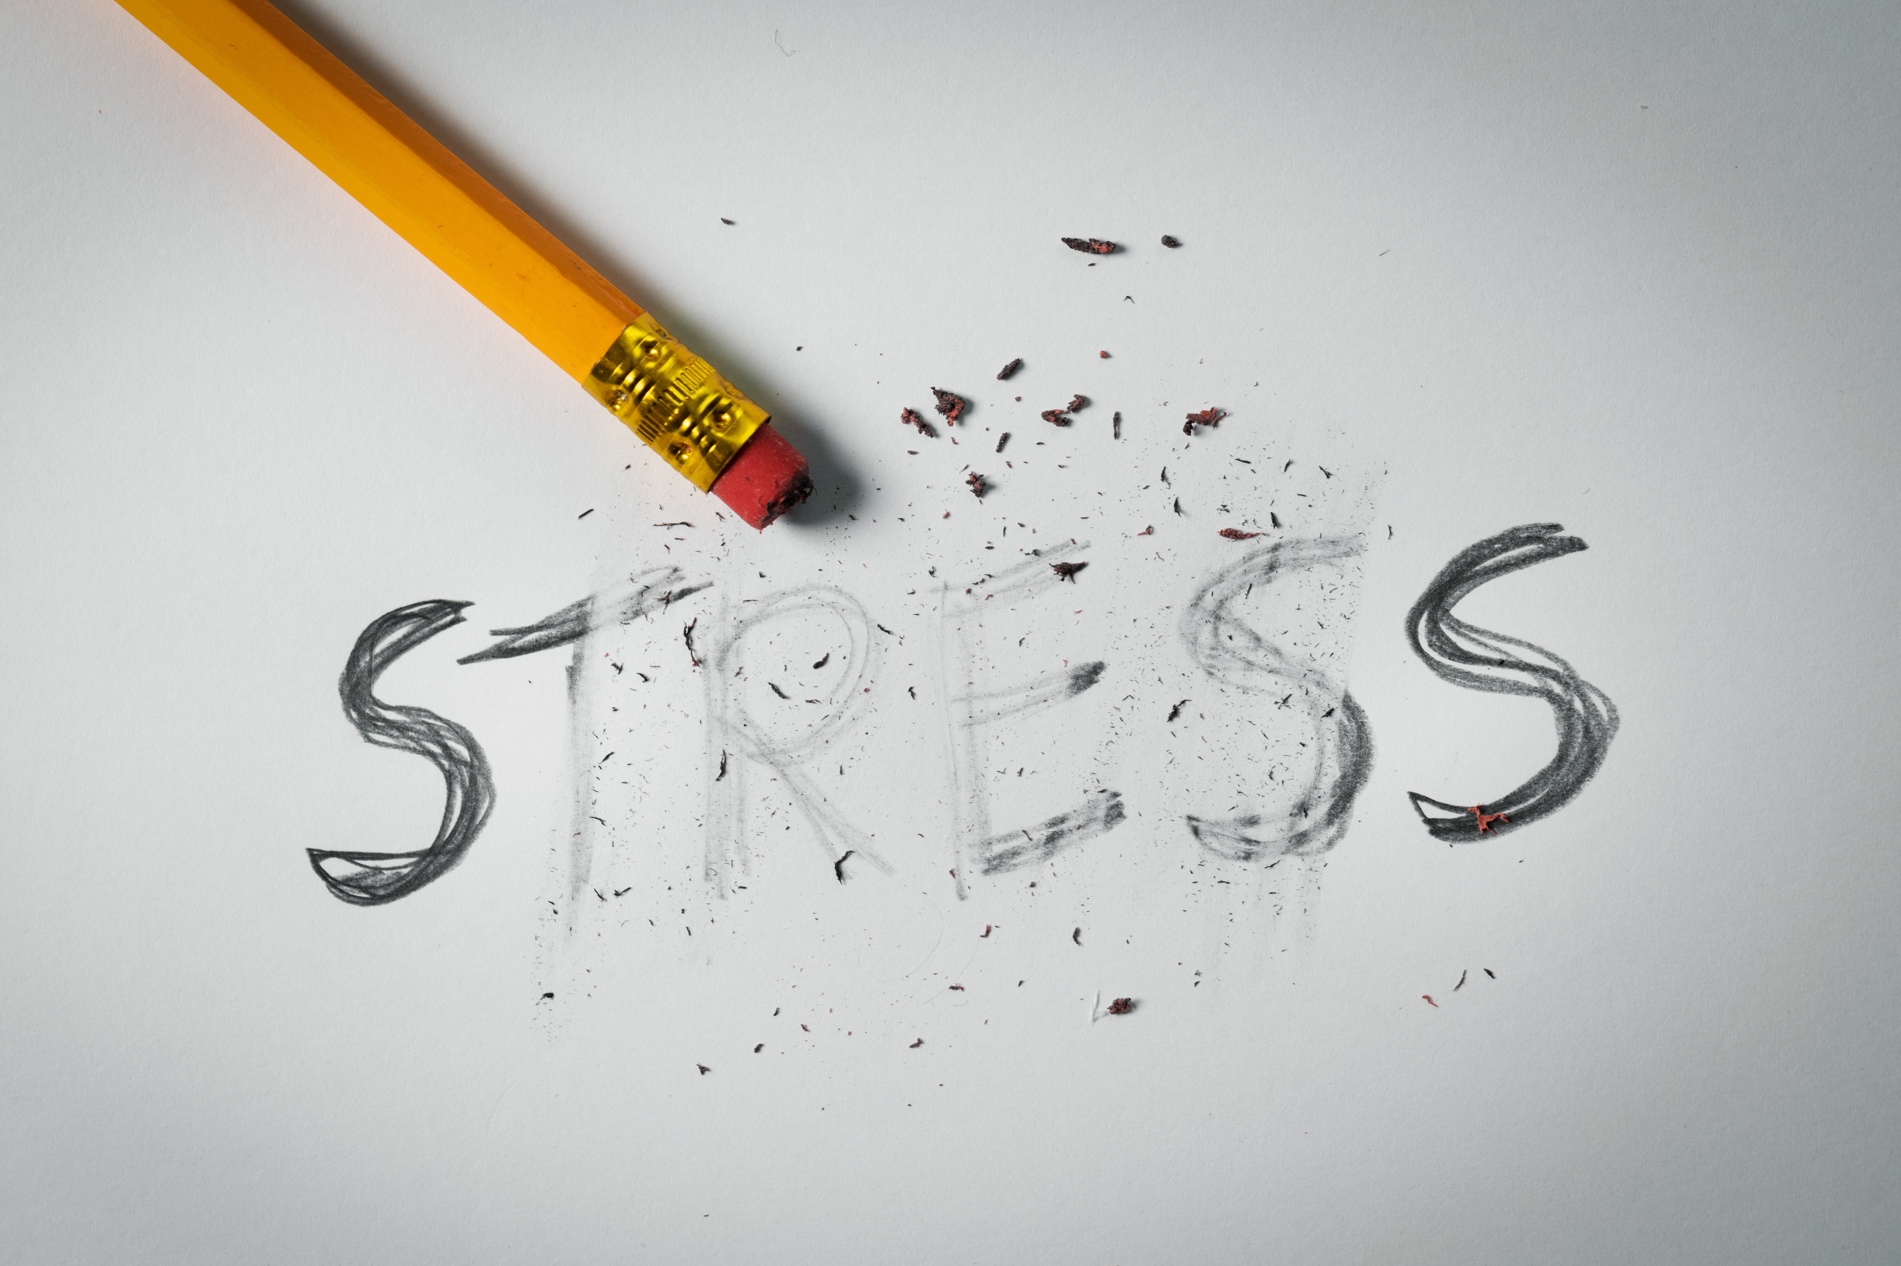


Atelier Équilibre
8 séances de 1h30 les jeudis à 14h30
Session 1 : les 5 -12 – 19 – 26 septembre – 3 – 10 – 17 oct et lundi 21 oct à 10h30
Session 2 : les 24 octobre – 7 – 14 – 21 et 28 novembre – 5 – 12 et 19 décembre
.
Rejoignez-nous pour explorer ensemble les clés d'un équilibre amélioré. Les séances, animées par un Animateur d'activité physique Adaptée (APAA), expert en mise en forme personnalisée, offrent conseils avisés et exercices variés adaptés à différentes situations motrices. Venez découvrir comment renforcer votre équilibre de manière ludique et bénéfique pour votre bien-être physique et mental, dans une ambiance conviviale.
Atelier Sophrologie
10 séances de 1 heure les mercredis à 14h30.
A partir du 25 septembre puis les 2 – 9 – 16 octobre – 6 – 13 – 20 – 27 novembre – 4 et 11 décembre 2024
Expérimentez la sophrologie, une philosophie humaniste, à travers des moments de relaxation dynamique visant à détendre et revitaliser. L'Atelier Sophrologie vous invite à prendre conscience de la richesse de votre corps, du sens de votre existence, et de votre capacité à transformer votre manière d'être pour une vie plus épanouissante. Rejoignez-nous pour une expérience guidée par un sophrologue, et découvrez comment la sophrologie peut enrichir votre bien-être physique et mental.
Atelier Auto-Hypnose
7 séances de 1h30 les jeudis
A partir du jeudi 12 septembre puis les 19 – 26 septembre – 3 octobre à 14h00 – le 17 octobre à 16h00 – le 24 octobre à 14h00 et le 7 novembre de 16h00 à 17h30
L'Atelier d'auto-hypnose offre des connaissances approfondies sur le fonctionnement du corps. Il vous enseigne des compétences en auto-hypnose pour agir efficacement sur la douleur, le stress, les troubles émotionnels, et le sommeil. Joignez-vous à nous pour une expérience enrichissante, guidée par un kinésithérapeute, et découvrez comment cette approche peut améliorer votre bien-être physique et émotionnel.
Atelier Méditation de Pleine Conscience
1 conférence inaugurale et 8 séances de 2h00 les jeudis à 10h00
Conférence Inaugurale : mercredi 4 septembre à 10h pour inscription définitive à l'atelier.
Atelier : les mercredis 18 – 25 septembre – 2 – 9 – 16 – 23 octobre – 6 et 13 novembre 2024.
Découvrez les bienfaits de la méditation de pleine conscience, concentrée sur l'instant présent (respiration, corps, pensées, émotions). Cette pratique favorise l'accueil des émotions sans les rejeter ni fusionner avec elles. La pratique permet la réduction du stress, l'amélioration du sommeil, et la prévention de l'épuisement. Pour participer, un engagement personnel quotidien de 30 à 40 minutes est requis. Rejoignez-nous pour cette expérience guidée par une, psychologue, et découvrez comment la pleine conscience peut enrichir votre vie quotidienne.

